Slide 1
Бюджет для граждан
К отчету об исполнении бюджета Барковского муниципального образования Балашовского района за 2016 год
Отчет об исполнении бюджета на очередной финансовый год принят Решением Совета депутатов Барковского муниципального образования от 10.04.2017 г. № 13-02

Slide 2
Что такое бюджет ?
ДОХОДЫ
это поступающие в бюджет денежные средства (налоги юридических и физических лиц, административные платежи и сборы, безвозмездные поступления)
РАСХОДЫ
это выплачиваемые из бюджета денежные средства (социальные выплаты населению, содержание муниципальных учреждений (образование, ЖКХ, культура и другие), капитальное строительство и другие
БЮДЖЕТ –форма образования и расходования денежных средств, предназначенных для финансового обеспечения задач и функций местного самоуправления
Превышение доходов над расходами образует положительный остаток бюджета ПРОФИЦИТ
Если расходная часть превышает доходную, то бюджет формируется с ДЕФИЦИТОМ
Сбалансированность бюджета по доходам и расходам – основополагающее требование, предъявляемое к органам, составляющим и утверждающим бюджет

Slide 3
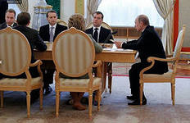
Какие бывают бюджеты ?
Бюджет семьи
Бюджет организаций
Бюджеты публично-правовых образований
Российской Федерации (федеральный бюджет, бюджеты государственных внебюджетных фондов РФ)
субъектов Российской Федерации (региональные бюджеты, бюджеты территориальных фондов ОМС
муниципальных образований (местные бюджеты)

Slide 4
Бюджетный процесс – ежегодное формирование и исполнение бюджета
Утверждение бюджета очередного года
Исполнение бюджета в текущем году
Формирование отчета об исполнении бюджета предыдущего года
Утверждение отчета об исполнении бюджета предыдущего года
Составление проекта бюджета очередного года
Рассмотрение проекта бюджета очередного года

Slide 5
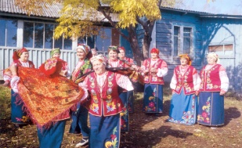
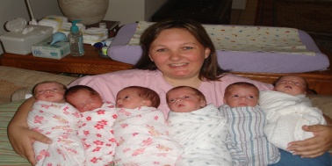
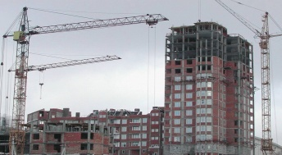
Гражданин, его участие в бюджетном процессе
Помогает формировать доходную часть бюджета
ГРАЖДАНИН
как налогоплательщик
ГРАЖДАНИН
как получатель социальных гарантий
Получает социальные гарантии – расходная часть бюджета (образование, жкх, культура, социальные льготы, физическая культура и спорт и другие направления социальных гарантий населению)

Slide 6
Основные параметры бюджета БАРКОВСКОГО муниципального образования на 2016 год
 | Прогнозируемые показатели на 2016 год, тыс.руб.
Общий объем доходов, | 2391,0
Из них: налоговые и неналоговые доходы | 2039,7
Безвозмездные поступления из других бюджетов бюджетной системы РФ | 351,3
Общий объем расходов, | 3715,7
Из них: на содержание органов ОМСУ | 2597,2
Национальная оборона | 63,0
Национальная экономика | 329,4
Жилищно-коммунальное хозяйство | 706,1
Физическая культура и спорт | 20,0

Slide 7
Доходы бюджета БАРКовского муниципального образования
НАЛОГОВЫЕ ДОХОДЫ
БЕЗВОЗМЕЗДНЫЕ ПОСТУПЛЕНИЯ
поступления в бюджет от уплаты налогов, установленных Налоговым кодексом РФ
финансовая помощь из бюджетов других уровней (межбюджетные трансферты)

Slide 8
Налоговые доходы БАРКовского муниципального образования в 2016 г.
Налоговые доходы всего, тыс.руб. | 1572,3
Налог на доходы физических лиц, тыс.руб. | 97,9
Единый сельскохозяйственный налог, тыс.руб. | 49,6
Налог на имущество физических лиц, тыс.руб. | 205,0
Земельный налог, тыс.руб. | 1219,8

Slide 9
Структура налоговых доходов бюджета Барковского муниципального образования на 2016 год
Налоговые доходы

Slide 10
Межбюджетные трансферты (безвозмездные поступления) – это средства одного бюджета бюджетной системы РФ, перечисляемые другому бюджету бюджетной системы РФ
Формы межбюджетных трансфертов
Субсидии – бюджетные средства, предоставляемые бюджету другого уровня бюджетной системы РФ , в целях софинансирования расходных обязательств, возникающих при выполнении полномочий органов местного самоуправления по вопросам местного значения
Субвенции – бюджетные средства, предоставляемые бюджету другого уровня бюджетной системы РФ на безвозмездной и безвозвратной основах на осуществление определенных целевых расходов, возникающих при выполнении полномочий РФ, переданных для осуществления органам государственной власти другого уровня бюджетной системы РФ
Дотации – межбюджетные трансферты, предоставляемые на безвозмездной и безвозвратной основе без установления направлений и (или) условий их использования
Безвозмездные поступления в бюджет Барковского муниципального образования в 2016г. тыс.руб.
Дотации | 48,6
Субвенции | 63,0
Межбюджетные трансферты | 239,7

Slide 11
Расходы бюджета Барковского муниципального образования на 2016 год
РАСХОДЫ, всего тыс.руб. | 3151,9
Общегосударственные вопросы | 2421,9
Национальная оборона | 63,0
Национальная экономика | 217,9
Жилищно-коммунальное хозяйство | 433,9
Физическая культура и спорт | 15,2

Slide 12
Структура расходов бюджета барковского муниципального образования на 2016 г.

Slide 13
Расходы на содержание органов местного самоуправления
 | (тыс. рублей)
 | 2016 год
Функционирование высшего должностного лица муниципального образования | 486,3
Функционирование администрации Барковского муниципального образования | 1810,8
Расходы на осуществление первичного воинского учета на территории поселения | 63,0
ИТОГО расходов | 2360,1
Жителей Барковского муниципального образования- 1219 человек (по состоянию на 01.12.2016)
Численность муниципальных служащих – 3 человека

Slide 14
Контактная информация и обратная связь
Информация подготовлена специалистом администрации Барковского муниципального образования
Наш адрес: 412351, Саратовская обл., Балашовский р-н,с.Барки, ул.Коммунистическая,72
Телефон: (84545)7-41-35
Адрес электронной почты: barcki2009@yandex.ru
Сайт администрации: http://www.baladmin.ru адм.Балашовского МО /Барковское МО/

